Slide 1



TRƯỜNG TIỂU HỌC HÒA NGHĨA
NHIỆT LIỆT CHÀO MỪNG
CÁC THẦY, CÔ GIÁO VỀ DỰ GIỜ LỚP 2A
GV: Nguyễn Thị Mai Lan

Slide 2
Bài 21:
Luyện tập chung

Slide 3
Tiết 2

Slide 4

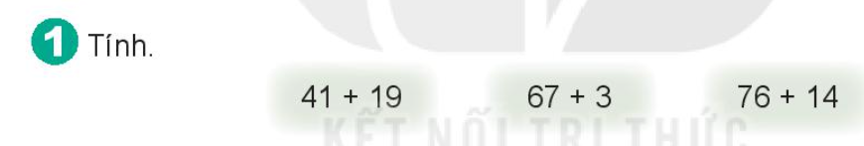
41
19
－
60
67
3
－
70
76
14
－
90
+
+
+

Slide 5
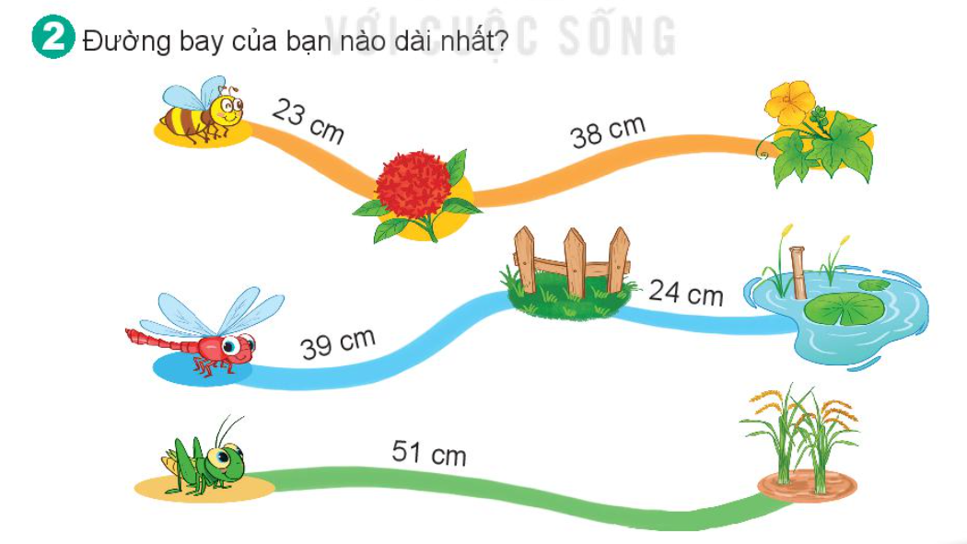

Slide 6

Nam và Rô-bốt có tất cả số bi là:
38 + 34 = 72 (viên)
Đáp án: 72 viên

Slide 7
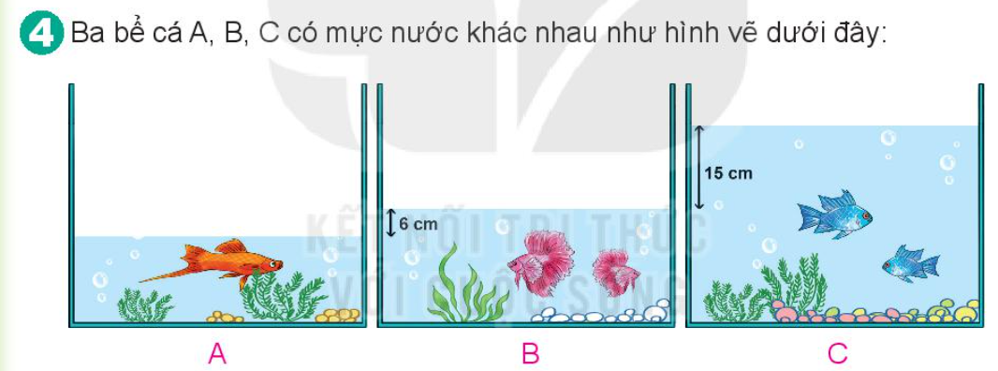
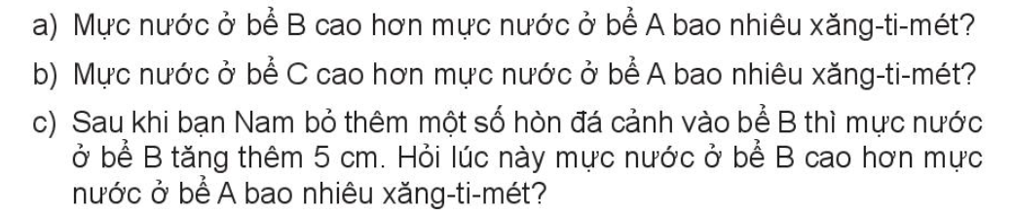
a. Mực nước ở bể B cao hơn mực nước ở bể A: 6 cm
b. Mực nước ở bể C cao hơn mực nước ở bể A: 15 + 6 = 21 cm
c. Lúc này mực nước ở bể B cao hơn mực nước bể A số cm là:
6 + 5 = 11 (cm)

